Slide 1
IV Moda starih egipćana

Slide 2
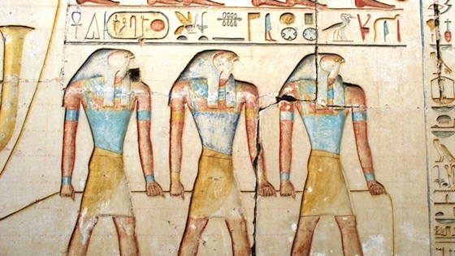
Sama riječ moda dolazi od francuskoga izraza made ili latinskog modus što znači način, a koristimo ju kako bismo opisali način odijevanja svojsten određenom razdoblju
Najvažnija tkanina u izradi odjeće bio je lan.
Ta fotografija korisnika Nepoznat autor: licenca CC BY-SA-NC

Slide 3
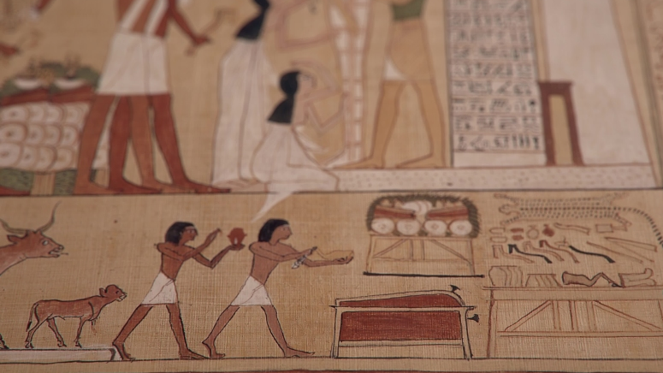
Lan je lagana tkanina pogodna za suhu klimu.
Usavršili su tehniku proizvodnje, lan se počeo plisirati (rade se falde)pronađena je posebna valovita drvena ploča za izradu nabora.
Od njega se mogla istkati lagana prozirna odjeća.
Vuna se malo koristila, ovca je uvezena tek u razdoblju Novog kraljevsta.
Pamuk je dovezen iz Indije tek u II st. prije Krista

Slide 4
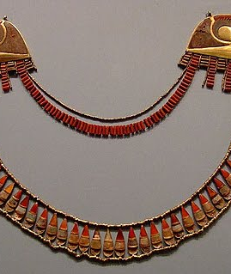
Odjevni predmeti su evaluirali tijekom stoljeća, a ponekada su novine uvožene iz stranih zemalja.
Na egipatsku modu veliki je utjecaj imala i religija.
Najčešća je bijela boja koja je smatrana bojom čistoće.
Odjeća je bila lako periva i odjeća je pokazivala društveni status pojedinca
Izuzetno su bitni reproduktivni organi, ističu se kao sveti.
Nanošenjem šminke na golu odjeću poticao se njihov osjećaj božanskoga.
Ta fotografija korisnika Nepoznat autor: licenca CC BY-NC-ND

Slide 5
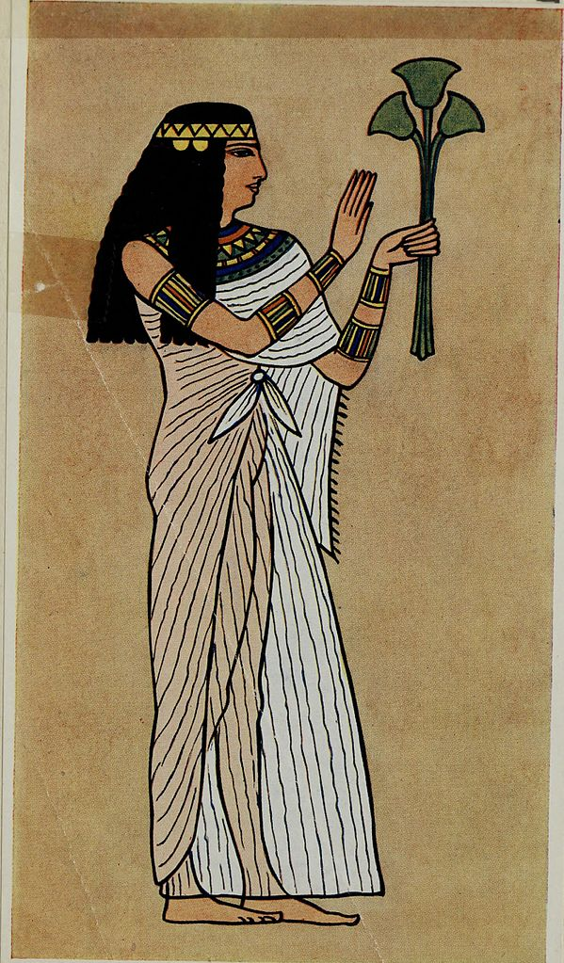
Egipćanke su nosile dugu usku cjevastu haljinu kalasiris, spominje ju i Herodot, preko nje je prebačen bijeli vuneni ogrtač.
U prvoj verziji kalasiris nije pokrivao grudi tijekom vremena je produžen kroj omogućio pokrivanje.
Budući da su haljine rađene od organskih materijala jako malo je ostalo sačuvano.
Postavlja se pitanje da li su te haljine stvarno bile toliko uske i kako su ih oblačili oni nemaju dugmad ili kopče, pretpostavka da su ih umjetnici slikali uže.
Ta fotografija korisnika Nepoznat autor: licenca CC BY-SA

Slide 6
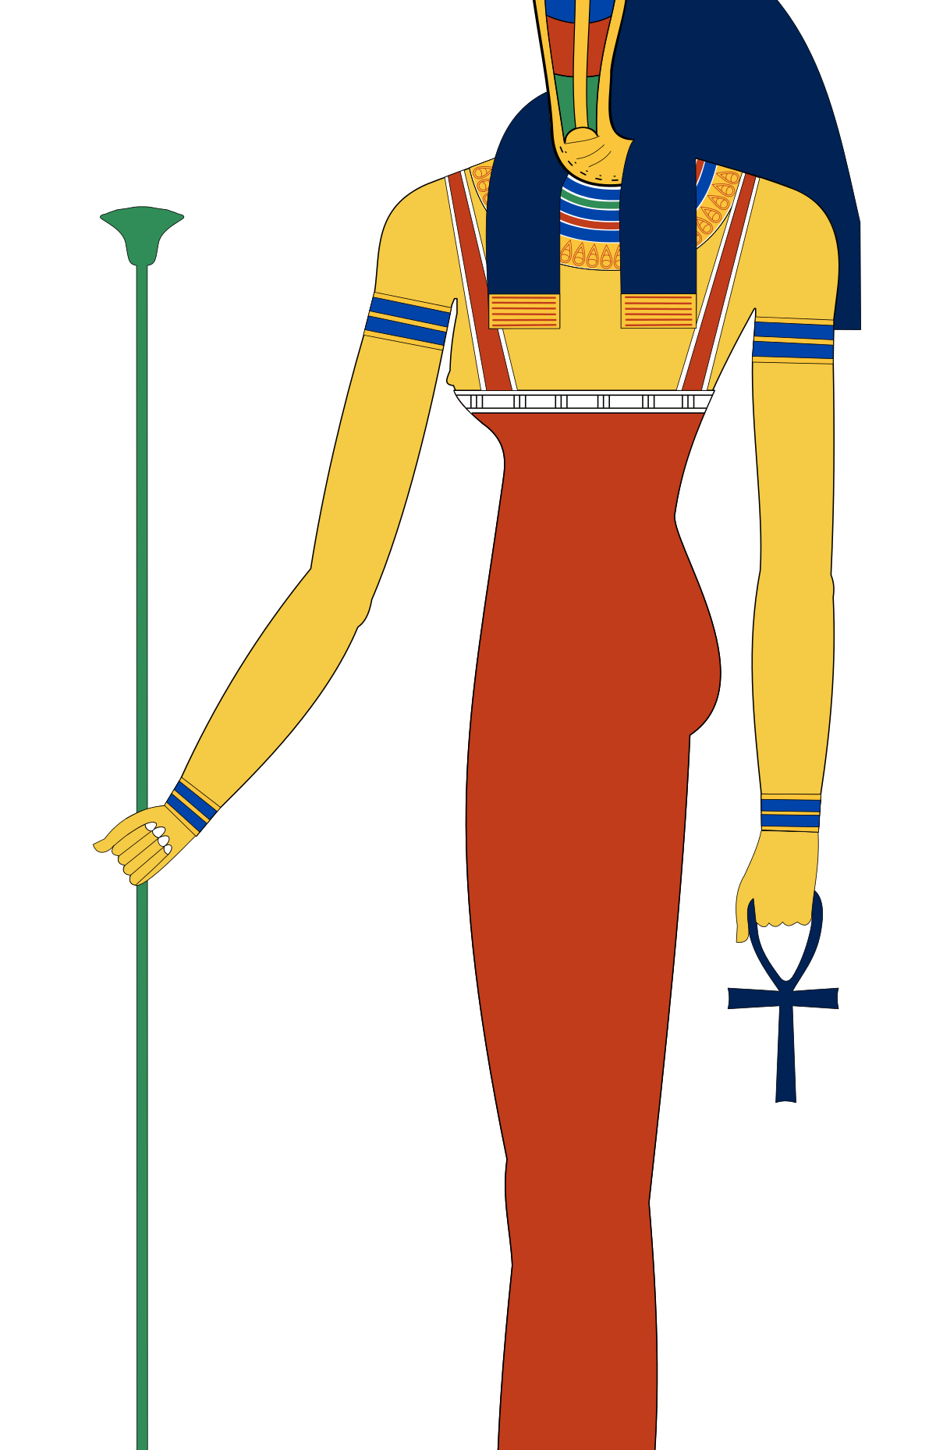
Važno zajedničko obilježje egipatske mode je da se ona kroz stoljeća vrlo malo mijenjala.
Egipatska moda se interpretira kao simbol jednostavnosti, ljepote i trajanja egipatskog stila.
Ta fotografija korisnika Nepoznat autor: licenca CC BY-SA

Slide 7
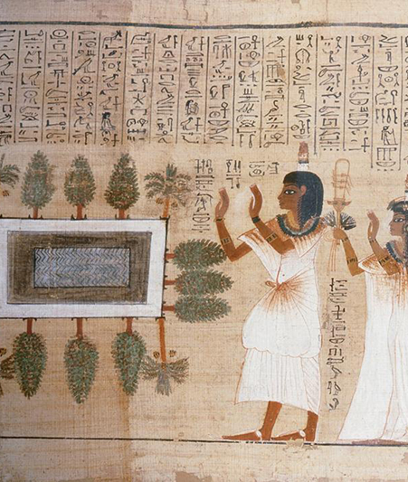
Muškarci gotovo 1500 godina nisu pokrivali gornji dio tijela zbog vrućine.
Njihova standardna oprema kroz stoljeća bio je schenti /kilt/ koji je bio vezan oko struka i koji je padao do koljena.
Oko 1500 g. pr. Kr. muškarci su počeli nositi tunike koje su preuzeli od pokorenih Sirijaca.
Ta fotografija korisnika Nepoznat autor: licenca CC BY-SA-NC

Slide 8
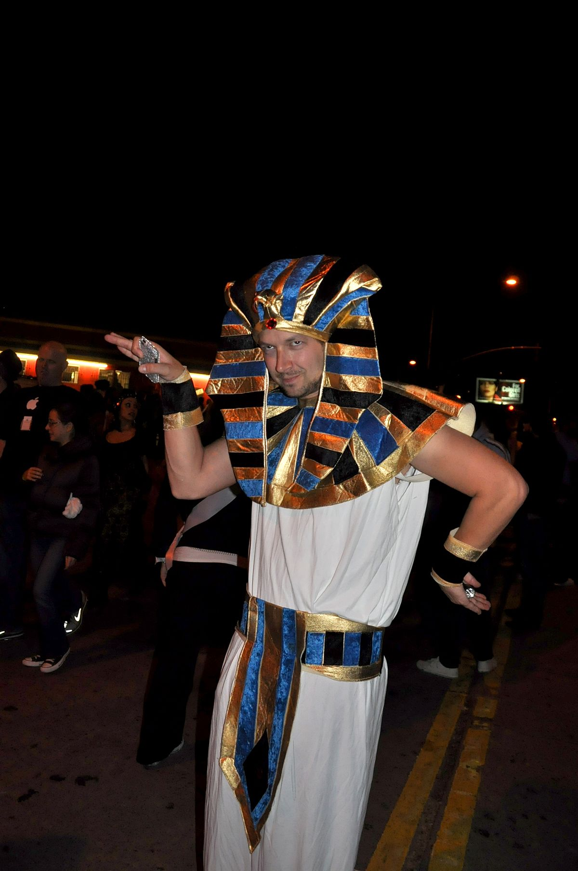
Odjeća je također isticala razlike između slojeva ljudi.
Haljine pripadnika bogatijih slojeva dopirale su do zglobova stopala
izrađene od lagane bogato ukrašene tkanine.
Odjeća nižih slojeva bila je puno jednostavnija.
Mala djeca uglavnom nisu nosila odjeću.
Egipatski radnici su nosili bedreni omotač, kratku suknju koja se i vezala i čuvala privatne dijelove tijela.
Muški spolni organ smatrao se svetim zbog svoje uloge u reprodukciji.
Pretpostavka je da se iz tog bedrenog omotača razvila kratka suknja.
ta kratka suknja bila je slična schentiju koje je nosilo plemstvo.
Ta fotografija korisnika Nepoznat autor: licenca CC BY-SA

Slide 9
Egipćani su jako držali do osobne higijene
Herodot je o tome rekao…nose lanene, svježe oprane halje i za to pokazuju veliku brigu…Svećenici briju cijelo tijelo svaki treći dan da ne bi imali uši ili kakve druge prljavštine dok obavljaju službu bogovima. Svećenici nose samo lanenu halju i obuću načinjenu od biljke papirusa: ne smiju navući drugu odjeću ni obuću. Peru se u hladnoj vodi dvaput svakog dana i dvaput svake noći.
Svećenici nose leopardova krzno.

Slide 10
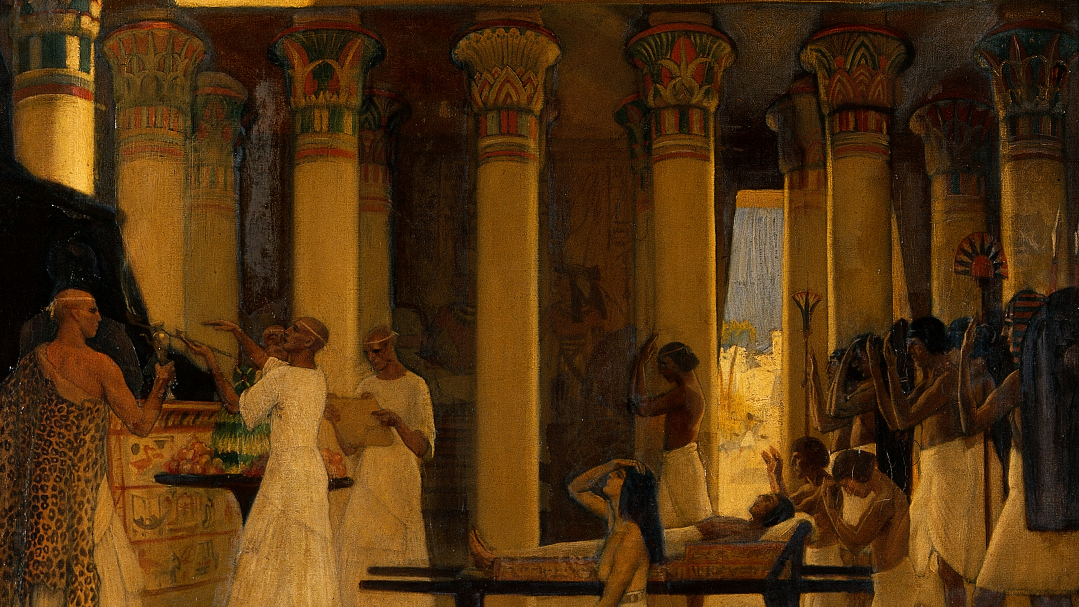
Ta fotografija korisnika Nepoznat autor: licenca CC BY-SA

Slide 11
Najčešće je odjeća bijele boje koja simbolizira čistoću
Koristi se i plava boja koja je simbol Amona
Zelena simbol života i mladosti
Žuta- simbol zlata kojeg su cijenili
Crvenu boju povezivali su s nasiljem i bogom Setom
Crna boja bila je namijenjena perikama

Slide 12
Ta fotografija korisnika Nepoznat autor: licenca CC BY

Slide 13
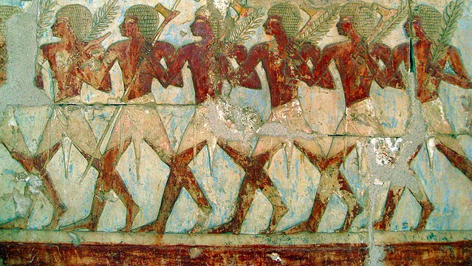
Za vrijeme faraona Tutmozisa III /1479-1425.g.pr.Kr./, strijelci su nosili odjeću koja je pružala bolju zaštitu nego odjeća pješaka, to odražava važnost njihove uloge u vojsci
Odjeća za vojnike postaje uniformna tek za vrijeme vladavine Ramzesa II /1279-1213/
Egipćani nisu imali kacige
Ta fotografija korisnika Nepoznat autor: licenca CC BY-SA

Slide 14
Kosa
Plemstvo je brijalo glave i stavljalo perike, ponekad uz dodatak ukrasa za glavu.
Egipatski zakon zabranjivao je robovima i slugama da briju glave i nose perike.
Baza perike bila je vlaknasta mrežica, a na nju je bila pričvršćena ljudska kosa, vuna, lan, tkanina
Najčešće su bile crne boje.
Jednostavni parfemi od ulja i mirisnog cvijeća, od masti i voska pravili su se mirisni stošci, pod Suncem se topili
Poznato je da je kraljica Nefertiti nosila perike tamno plave boje, a one za posebne prilike bile su pozlaćene. U nju su se uplele perlice.
Prvo su perike bile kraće, a potom su postajale duže do ramena.
Nisu imali brade, ali nisu ih negirali, imali su čak perike za brade.
Bogovi su imali zavrnutije brade pa otuda i faraoni imaju zavrnutije brade (Hatšepsut isto na taj način se poistovjećivala s Ozirisom)

Slide 15
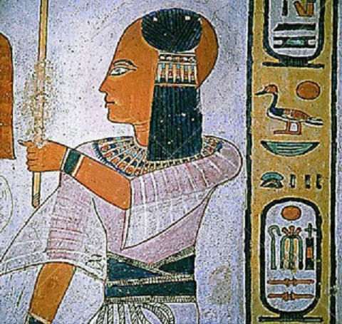
Frizure
U Egiptu kada netko umre u žalosti se pušta kosa i brada.
Mala djeca nosila su kratku kosu s jednim dugim pramenom sa strane.
Udane žene kosu u tri nivoa- šiške, kosa sa strane do ramena iza duga- triparti
faraonova djeca- uvojak mladosti (punopravne Ozirisove nasljednike)
Ta fotografija korisnika Nepoznat autor: licenca CC BY-SA

Slide 16
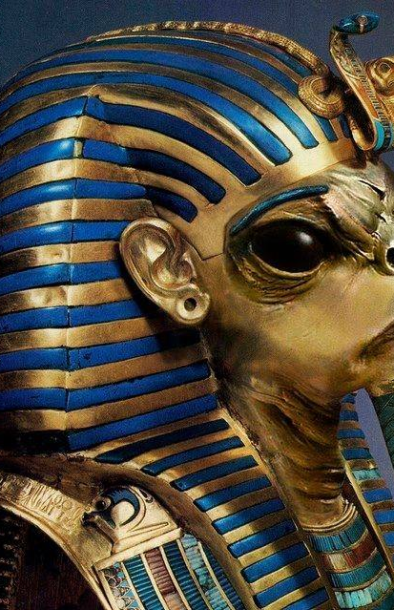
Ukrasi za glavu
- radi vrućine, ali i radi prestiža mnoga pokrivala za glavu
- traka koja je držala periku za glavu
- nemes tkanina za glavu, najčešće žarkih boja
Nefertiti- plava kruna, nosi bez perike
dvostruka kruna- pschent
od bijele krune hadjet -Gornjeg Egipta i
crvene krune, desheret- Donjeg Egipta
Menes /Narmer/, ujedinio obje krune u pschent- simbol faraonove moći
Ta fotografija korisnika Nepoznat autor: licenca CC BY-NC-ND

Slide 17
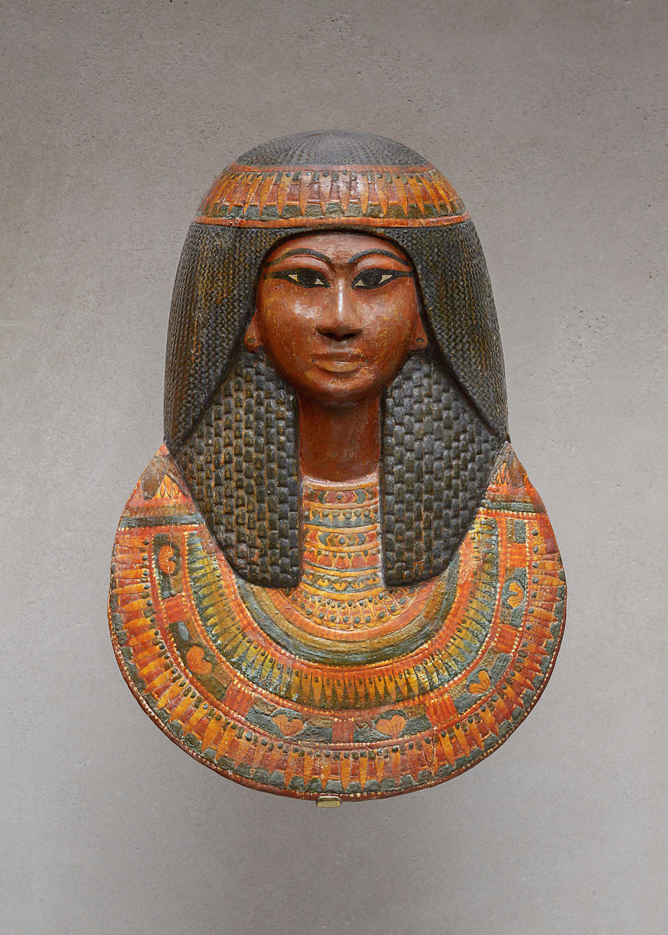
Nakit
- ogrlice, narukvice, prstenje
- bogati nose dragulje
- kraljevi i faraoni nose posebne ukrase
faraon- pastirski štap s tri vrpce na kraju i ankh = simbol života
- pektorali i ovratnici često ukrašeni simbolom bogova, oblikovani u svete simbole- skarabeja ili diska = Sunce
-najdraži materijal zlato, čiji su se sjaj i čistoća izjednačavali sa sunčevim
-osim zlata koristilo se srebro, bronca, mjed, elktrum (legura zlata i srebra), bjelokost, perlice, školjke, biseri i poludrago kamenje- ahat, oniks, granat, lapis lazuli, tirkiz, kvarc, karmeol, kalcit…)

Slide 18
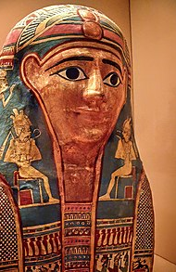
Šminka
Šminka oko očiju- iscrtana kajalom, izrađivana od galenita, koji se prerađivao u štapiće i miješao s masti, on je ujedno bio i zaštita od jarkog sunca.
Njime se po tijelu iscrtavalo Horusovo oko na taj se način dobivala božanska zaštita, vjerovanje da čak može popraviti oslabljeni vid.
Ta fotografija korisnika Nepoznat autor: licenca CC BY

Slide 19
Obuća
Pretpostavlja se da su tijekom Starog i Srednjeg kraljevstva hodali bosi, a da se na početku Novog kraljevstva nose sandale
Bile su isprepletene od kože, drveta, palminog lišća,
prema vrhu svinute da ne ulazi pijesak.
Bogati pripadnici su ukrašavali sandale dragim kamenjem.

Slide 20
Odjeća u egipatskoj književnosti
Odjeća se spominje u kontekstu bračne sreće.
Muškarac je dužan usrećiti ženu, hrani je i oblači…
Dok je ona na životu ona ti donosi ploda, ona će sjati od onoga što dobiva i ostati će u tvojoj kući (mudri Egipćani)
Odjeća važan dio svakodnevnog života Egipćana.
Životopis princa Sinuhea, - siromah hoda u prnjama / ja imam bogatu i sjajnu odjeću, egipatska raskoš bila je prepoznata već u ono vrijeme.
Nečistoća se tolerirala jedino ako je osoba bila usred fizičkog posla ( npr. lončar).

Slide 21
A sada radionica
- lutkice za oblačenje Egipćana (čoja), izrada nakita- pektoral (kolaž)
- izrada dvostruke egipatske krune- pschent

